Slide 1
基于相关滤波跟踪算法系列之LCT
论文：Long-term Correlation Tracking
作者：Chao Ma, Xiaokang Yang, Chongyang Zhang, and Ming-Hsuan Yang
主页：https://sites.google.com/site/chaoma99/cvpr15_tracking
出处：2015年CVPR
——主讲人：陈加宏

Slide 2
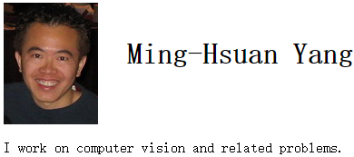
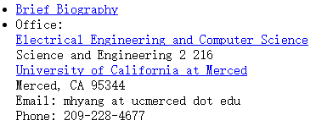
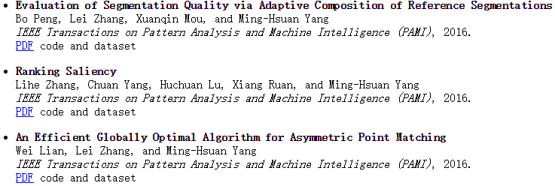
2016年共17篇
加州大学
上海交大
作者：Chao Ma, Xiaokang Yang, Chongyang Zhang, and Ming-Hsuan Yang

Slide 3
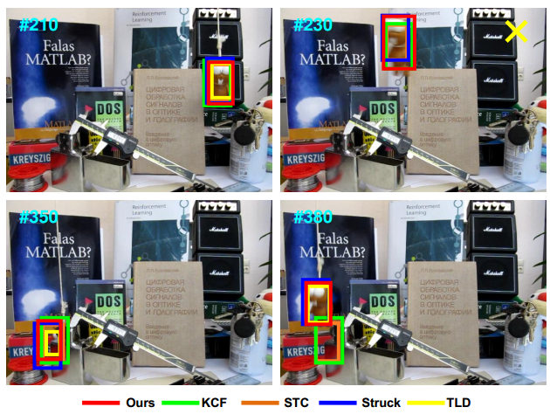
思路来源：
上下文信息
尺度变化
再检测模块
快速运动
一对矛盾
自适应
训练精度
长期遮挡

Slide 4
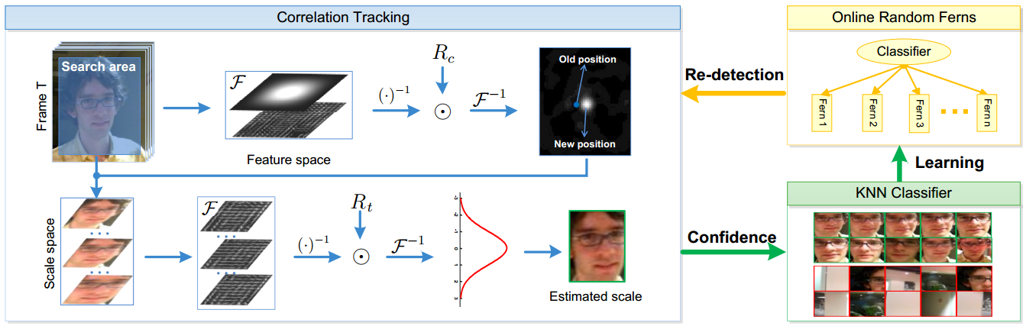
大致框架：
相关滤波器
在线检测器

Slide 5
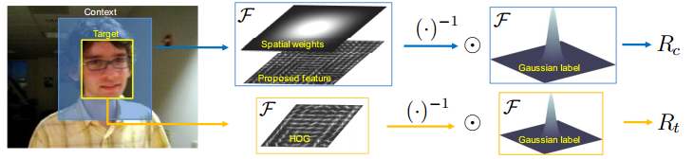



跟踪细节：

Slide 6
跟踪细节：

Slide 7
在线检测：

Slide 8
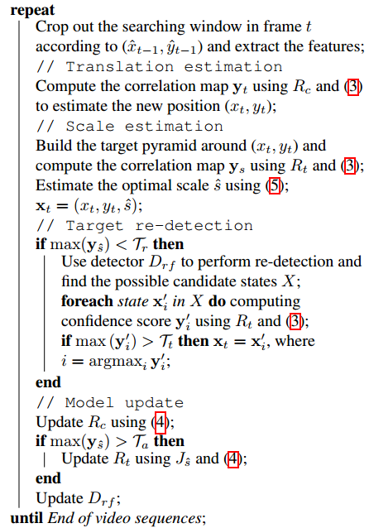
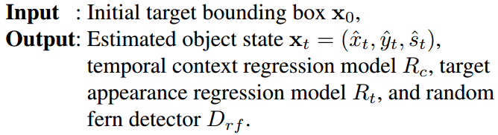
算法流程：

Slide 9
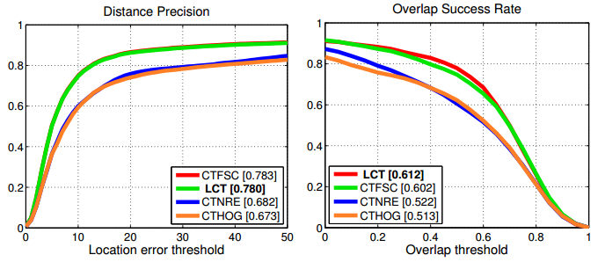
The CTHOG：单独用相关滤波HOG
The CTNRE：单独用相关滤波47channel
The CTFSC：没有尺度变换

Slide 10
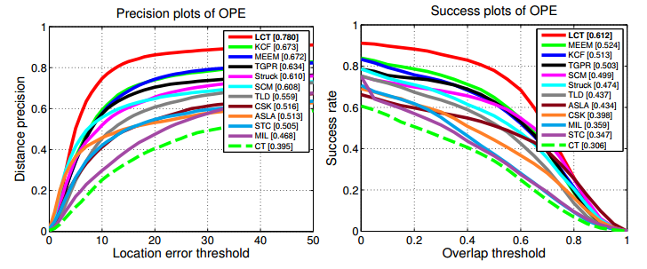
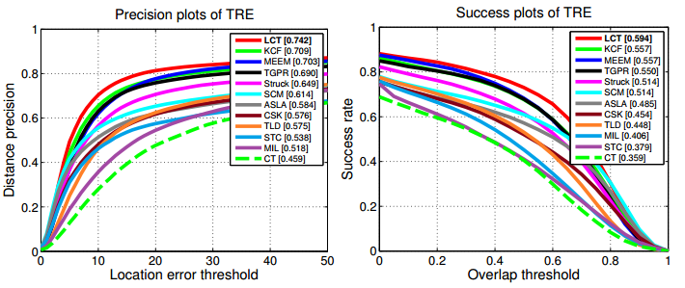
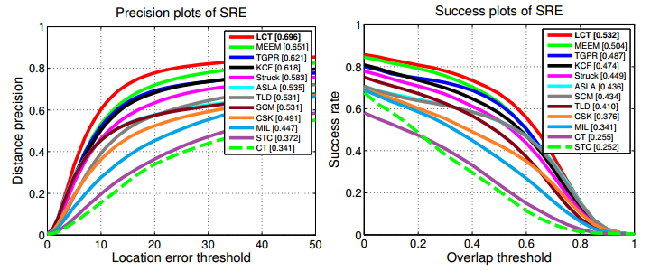

Slide 11
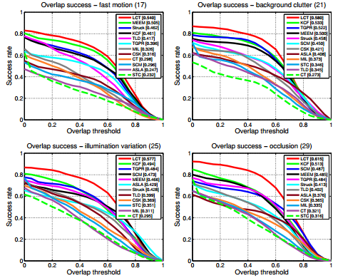
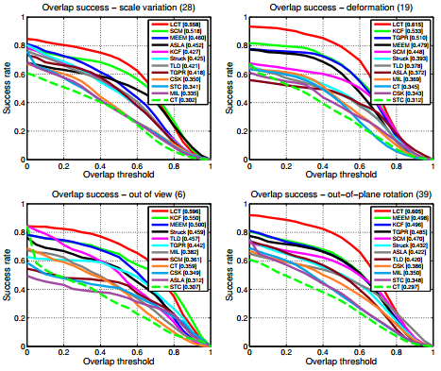

Slide 12
